Slide 1
ZÁVĚREČNÁ ZPRÁVA O PRŮBĚHU SEMESTRÁLNÍ PRAXE
FILIP ŠIMEK
31358

Slide 2
OBSAH:
ÚVOD
PŘEDSTAVENÍ PODNIKU
NÁPLŇ A PRŮBĚH PRAXE
ZHODNOCENÍ PRAXE STUDENTEM

Slide 3
ÚVOD
PRAXE VYKONÁVÁNA VE FIRMĚ ROBERT BOSCH S.R.O. ČESKÉ BUDĚJOVICE
ODDĚLENÍ VÝVOJE
VIBRAČNÍ LABORATOŘ
TESTOVÁNÍ VÝROBKŮ BOSCH – SOUČASNÉ I BUDOUCÍ

Slide 4

PŘEDSTAVENÍ PODNIKU
ROBERT BOSCH S.R.O. (Roberta Bosche 2678, 370 04, České Budějovice, Česká republika)
V ČB OD ROKU 1992
DIVIZE MOBILITY SOLUTIONS (Mobilita, Elektromobilita, pohonné jednotky..)
VÝZKUM A VÝVOJ
VÝROBA (Automobilová technika)
CCA 4000 ZAMĚSTNANCŮ

Slide 5
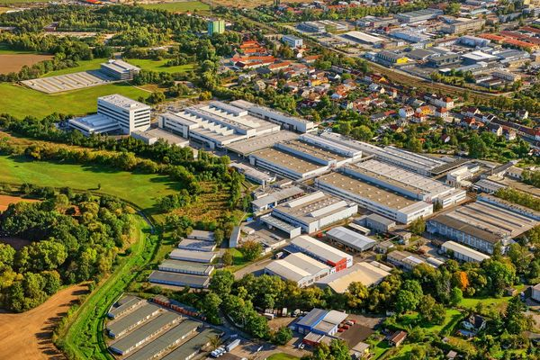
PŘEDSTAVENÍ PODNIKU

Slide 6
NÁPLŇ A PRŮBĚH PRAXE
ODDĚLENÍ VÝVOJE – VIBRAČNÍ TESTY
VYKONÁVANÉ ÚKONY:
  KOMUNIKACE SE ZÁKAZNÍKEM
  UPŘESNĚNÍ PARAMETRŮ TESTU – KONTROLA, ZADÁNÍ DO SYSTÉMU, SCHVÁLENÍ
  PŘÍPRAVA TESTU – ZAŘÍZENÍ (TESTOVACÍ, PŘÍDAVNÁ, MONITOROVACÍ), ZADÁNÍ PARAMETRŮ
  PŘÍPADNÁ MONTÁŽ/DEMONTÁŽ
  SLEDOVÁNÍ TESTU
  KONTROLU TESTOVANÝCH VZORKŮ PO TESTU (PŘÍPADNĚ ZKOUŠKA FUNKČNOSTI)
  OPĚTOVNÁ KOMUNIKACE SE ZÁKAZNÍKEM

Slide 7
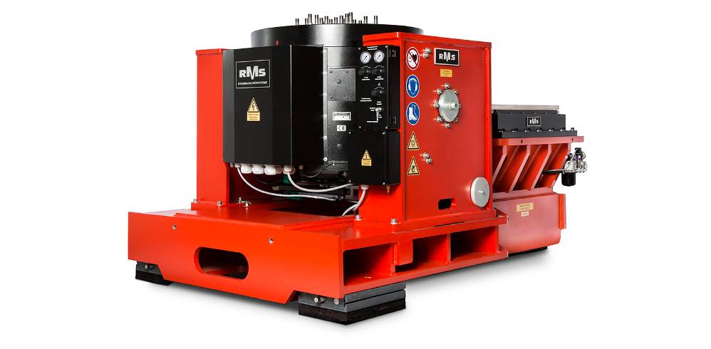

Slide 8
ZHODNOCENÍ PRAXE STUDENTEM
NABITÍ ODBORNÝCH ZKUŠENOSTÍ Z PROSTŘEDÍ ZKUŠEBNÍCH LABORATOŘÍCH
ZÍSKÁNÍ ZKUŠENSOTÍ OHLEDNĚ VIBRAČNÍCH ZAŘÍZENÍ A VIBRAČNÍCH TESTŮ (PŘÍPRAVA ZKOUŠKY, OBSLUHA ZAŘÍZENÍ)
PROCVIČENÍ KOMUNIKACE V CIZÍM JAZYCE

Slide 9
POUŽITÉ ZDOJE
https://rms-testsystems.de/electrodynamic-vibration-test-systems-motion-simulator-2/electrodynamic-vibration-test-systems-shaker/sw9100-80kn-electrodynamic-water-cooled-shaker/?lang=en
https://www.bosch-mobility.com/en/
https://www.bosch.cz/cb/?utm_source=firmy.cz&utm_medium=ppd&utm_campaign=firmy.cz-615786

Slide 10
KONEC
DĚKUJI ZA POZORNOST

